Slide 1
LECTURE

Slide 2
2
MAVZU: Yo’rmalash va tikib yo’rmalash mashinalari.
Reja:
Yo`rmash mashinalarining vazifasi va bahyaqator turlari.
2. 1022-M, 97-A, 220, 862 –sinf mashinalarining moki mexanizmlari.
3. Moki mexanizmlaridagi sozlashlar.
4. Mexanizmlarning bir-biridan farqi va afzalliklari.

Slide 3
Yo`rmash mashinalarining vazifasi va bahyaqator turlari.
3
Xilma-xil kiyimlarni tikayotganda detallar qirqimlarini yo`rmash bo`yicha juda ko`p ishlar qilish kerak bo`ladi. Shu maqsadda zanjirsimon bahyali yo`rmash mashinalari ishlatiladi.

Slide 4
4
Tikuvchilik sanoatida bir ipli zanjirsimon bahyali yo`rmash mashinalari muyna charm tikishda ishlatiladi. Bunda tikish bilan bir vaqtda detal qirqimlari yo`rmab ham ketiladi. Bir ipli zanjirsimon bahyali bahyaqatorlar 2.1-rasm, a da tasvirlangan. Bahya hosil bo`lishida halqa 1 vertikal joylashgan charmlardan o`tib, tashqariga chiqadi va charm qirqimlarini qamrab, ikkinchi halqa 2 keltiriladigan chiziqqa to`g`irlanadi.

Slide 5
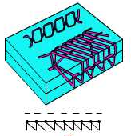
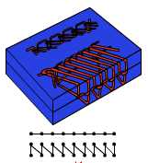
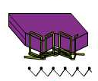
5
Yo`rmash bahyaqatorlarining turlari

Slide 6
6
Kostyumbop va paltobop materiallardan tiqiladigan tikuvchilik buyumlari detallarining qirqimlarini yo`rmash uchun ko`pincha ikki ipli zanjirsimon bahyali yo`rmash mashinalari ishlatiladi.

Slide 7
7
Bahya hosil qilishda ustki ip halqasi 1 ga ostki ipning materiallar qirqimini qamrab oladigan halqasi 3 kiritiladi, ostki ip halqasi 3 ga esa ustki ipning halqasi 2 kiritiladi.
Trikotaj buyumlar, ichki kuylaklar, kuylaklar detallarining qirqimlarini yo`rmash uchun uch ipli zanjirsimon bahyali yo`rmash mashinalari ishlatiladi. Bunday bahyaqatorning tuzilishi v da tasvirlangan bulib, undan kurinib turibdiki, ustki ip halqasi 1 ga birinchi ostki ipning halqasi 3 kiritiladi, keyin bu halqaga ikkinchi halqa 4 kirib, ular, odatda, ikkita material qirqimlari ustida chalishadi.

Slide 8
8
So`ngra halqa 4 halqa 2 ning harakatlanish yo`liga to`g`rilanib, halqa hosil bo`lishi takrorlanadi. Demak, bunda materiallar qirqimini ostki iplar 3 va 4 ning halqalari qamrab oladi, ustki iplar halqalari esa ularni bir-biriga o`laydi. Bir ipli zanjirsimon yo`rma bahyali bahyaqator oson so`qilib ketadigan bo`lgani uchun bunday bahyaqatorlar doim yopik choqlarda ishlatiladi.

Slide 9
9
Bir ipli zanjirsimon yo`rma bahyali bahyaqator oson so`qilib ketadigan bo`lgani uchun bunday bahyaqatorlar doim yopik choqlarda ishlatiladi. Ikki va ayniqsa uch ipli zanjirsimon yo`rma bahyali bahyaqatorlarning suqilishi kiyin bo`lgani sababli ular detallar qirqimlarini titilishdan saklaydigan qilib tikish va yo`rmashda ishlatiladi. Ustki ip bilan chalishtirgichlar iplarining tarangligini o`zgartirib, iplarni material qirqimi urtasida chalishadigan ("munchoqsimon bahyaqator") qilish yoki materialning o`ng tomoniga chiqarib qo`yish mumkin.

Slide 10
10
Ikki va ayniqsa uch ipli zanjirsimon yo`rma bahyali bahyaqatorlarning suqilishi kiyin bo`lgani sababli ular detallar qirqimlarini titilishdan saklaydigan qilib tikish va yo`rmashda ishlatiladi.
Turli buyumlarni tikishda choqlash va yo`rmash bahyaqatorlarini bir-biriga qo`shish yo`li bilan eng ko`p samaradorlikka erishish mumkin. Choklashda ikki ipli moki bahyaqator yoki ikki ipli zanjirsimon bahyaqator bilan qirqimlarni yo`rmashni birga qo`shib olib boradigan mashinalar ishlatilganda eng yuqori iqtisodiy samaraga erishiladi.

Slide 11
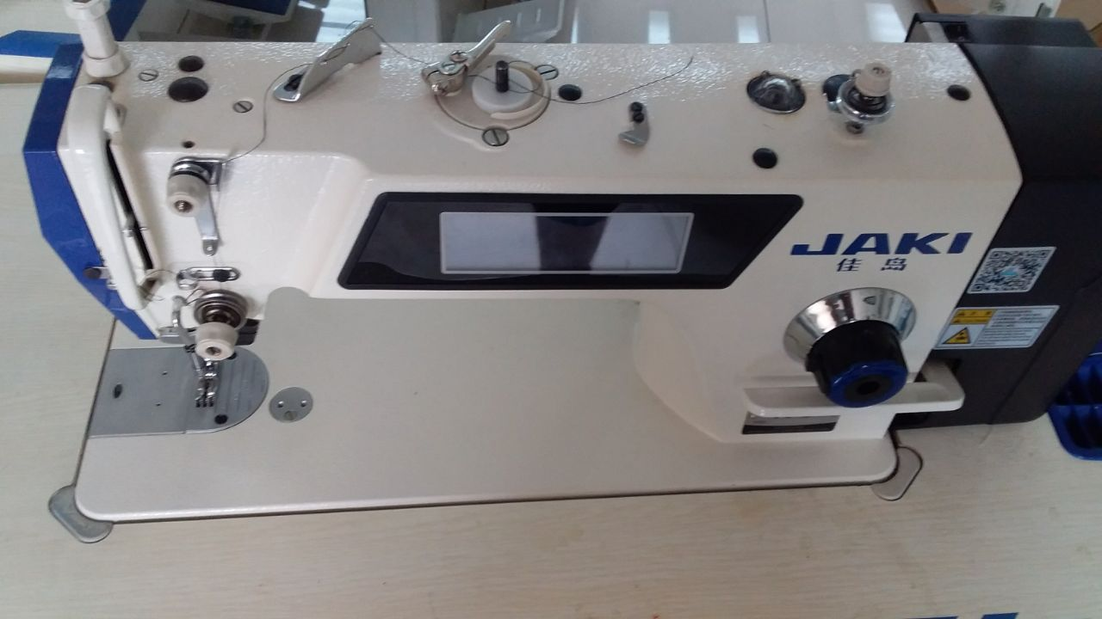
11
Yo`rmalab tikuv mashinasi

Slide 12
12
Tikuvchilik buyumlarining xar qaysi qirqimini alohida-alohida yo`rmab, ularni bir yo`la tikib ketadigan mashinalar joriy qilish yo`li bilan mexnat unumdorligini anchagina oshirish mumkin.
Ikki ipli zanjirsimon yo`rma bahyani hosil qilishda mashinaning quyidagi ish organlari qatnashadi: ustki ip taqiladigan igna, ostki ip taqiladigan chalishtirgich, kengaytirgich, reyka, tepki va yo`rmash oldidan detallar chetini qirqadigan pichoq mexanizmi.

Slide 13
13
Uch ipli bahyani hosil qilish uchun kengaytirgich o`rniga uchinchi ip taqiladigan o`ng chalishtirgich ishlatiladi .
Igna eng pastki holatga tushadi, chap chalishtirgich chapda, o`ng chalishtirgich o`ngda bo`ladi.

Slide 14
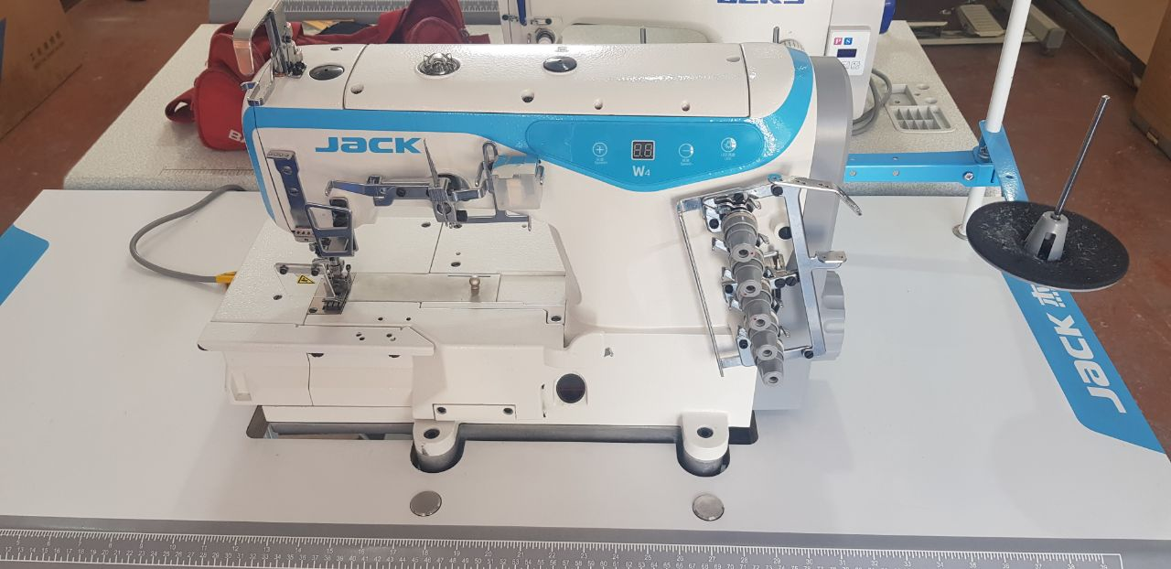
14
JACK firmasining yo`rmalab tikish mashinasi

Slide 15
15
Igna eng pastki holatdan 2,5–3 mm ko`tarilayotganda halqa hosil qiladi. Chap chalishtirgich chapdan o`ngga harakatlanib, shu halqaga kiradi.
O`ng chalishtirgich uning qarshisidan kelayotgan chap chalish-tirgich ning halqasiga kiradi. Igna materialdan chikadi, reyka ko`tarilib, materialni bir bahya bo`yi suradi.

Slide 16
16
O`ng chalishtirgich igna plastinasi tepasiga ko`tarilib, o`zining boshlangich harakati chizigi ortiga chap chalishtirgich halqasini o`tkazadi va o`z halqasini ignaning harakat chizigiga to`g`rilab qo`yadi.
Igna o`ng chalishtirgich halqasiga kiradi. Materiallarni teshib o`tib, pastga tushadi. Bu vaqtda chap chalishtirgich chapga, o`ng chalishtirgich esa o`ngga harakatlanadi. Keyin jarayon takrorlanadi.

Slide 17
17
«JUKI» (Yaponiya) firmasining mo-2516-dd4-300 yo`rmash-tikish mashinasi
Yaponiyadagi «Juki» firmasi ko`p turdagi yo`rmash-tikish mashinalarini ishlab chiqaradi. Bu firmaning yo`rmash-tikish mashinalari jahon miqyosida juda keng qo`llaniladi. Hozirgi paytda ishlab chiqarayotgan ikki ignali yo`rmash mashinalari texnologik va texnik kursatkichlari jixatidan zamon talablariga javob beradi.

Slide 18
18
Bu mashina ayollar yengil ko`ylagini, bolalar kiyimlari, erkaklar kuylak-larini, trikotaj buyumlarni ikki ipli zanjirsimon bahyaqator yuritib tikishga va bir yo`la uch ipli zanjirsimon yo`rma bahyali bahyaqator yuritib gazlamalar qirqimini yo`rmashga muljallangan.
Bu firmaning yo`rmash-tikish mashinalari jahon miqyosida juda keng qo`llaniladi. Hozirgi paytda ishlab chiqarayotgan ikki ignali yo`rmash mashinalari texnologik va texnik kursatkichlari jixatidan zamon talablariga javob beradi. Yaponiyadagi «Juki» firmasi ko`p turdagi yo`rmash-tikish mashinalarini ishlab chiqaradi.

Slide 19
19
Asosiy valining aylanish chastota-si 6500 ayl/min, bahyasining yirikligi 0 dan 4 mm gacha, yo`rmash kengligi 3,2–6,35 mm, parallel ignalari urtasidagi oraliq 3,2 mm, chok kengligi 6,4–9,55 mm gacha rostlashi mumkin. Yaponiyada ishlab chiqarilgan DCx27 ignalari qo`llaniladi.

Slide 20
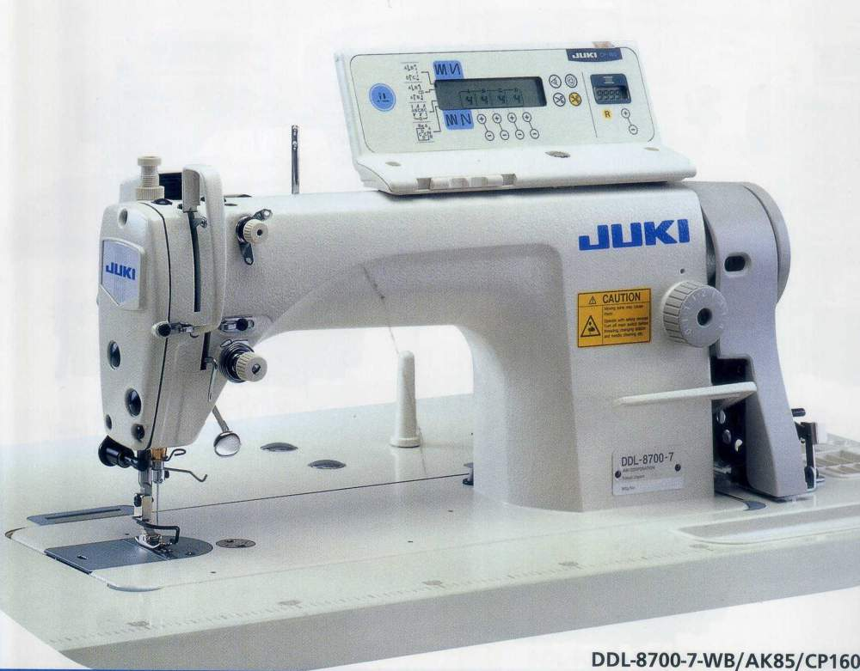
20
«JUKI» (Yaponiya) firmasining mo-2516-dd4-300 yo`rmash-tikish mashinasi

Slide 21
21
Mashina besh ipli bulib, ikkita ignasi va uchta chalishtirgichi bor. Gazlamalarni suradigan reykali differentsial mexanizmi ikkita reykadan iborat bulib, oldingi reykasi xam solki hosil kila oladi, xam gazlamani chuza oladi. Pichoq mexanizmlari kaychi printsipida ishlaydi. Hozirgi paytda ishlab chiqarayotgan ikki ignali yo`rmash mashinalari texnologik va texnik kursatkichlari jixatidan zamon talablariga javob beradi.

Slide 22
22
Mashinada tepki tagidan tiqilib chikkan gazlamalardagi zanjirsimon iplarni qirqish uchun elektromagnit qurilma qo`llaniladi. Mashinada markazlashtirilgan avtomatik moylash sistemasi bulib, uni asosiy val harakatga keltiradigan tishli gildirakli nasos ishlatadi.
Mashinada turli iplarni qo`llab tikish imkoni bor. Ignani sovitish qurilmasi mashinaning maksimal tezligida xam igna kizishidan ximoyalaydi. Differintsial surish mexanizmida mikrosozlagich sistemasi qo`llanilgan. Material ostidagi plita boshqaruv richagi yordamida yengil ochiladi.

Slide 23
23
Mashinani ishlatish.
Mashina maxsus ish stoliga o`rnatilgan bo`ladi. Uning karteri ish stolining qopqog`I tagida joylashgan. Mashinaning old o`ng tomonida qirqim va chikindilarni idishga tushirish uchun nov bor. Mashina ikkita pedal yordamida boshqariladi: chap pedal friktsion yuritmani ishga tushirishga, o`ng pedal esa tepkini ko`tarishga xizmat qiladi. Bundan tashqari, bu mashinada tepkini qo`l bilan ko`tarish mumkin, bunda richag 6 ni ko`tarib, keyin richagni soat mili harakati yo`nalishida burib, tepki ish zonasidan chiqariladi. Material tepki tagidan chiqqandan keyin ip zanjiri qirqiladi. Reykalarning ko`tarilish balandligini mahkamlash vintlarini bo`shatgandan keyin reykalarni vertikal surib rostlanadi.

Slide 24
24
Mashina ishlayotganida tishli gildirakli nasos shaffof nazorat qalpoqchasi tagiga moy yo`naltirib turadi. Moy sochilib chiqib, detallarning tutashmalarini moylaydi. Karterdagi moyning ostki va ustki satxini ko`rsatuvchi ikkita belgi chizigi bor. Mashinaning ish organlari shchitlar 1,2 va igna mexanizmini yopib turuvchi qopqoqni ochib tozalanadi.

Slide 25
25
Ip taqish. Yo`rmash ignasining ipini galtakdan chiqarib, yuqoridan pastga tomon ip yo`naltiruvchi richagning teshigidan, burchaklik 6 ning ikkita teshigidan birin-ketin o`tkaziladi, ip yo`naltiruvchi vtulkadan o`tkazib, ip taranglik rostlagichi shaybalari orasidan aylantirib olib, o`ngdan chapga tomon igna mexanizmini yopib turadigan shchit tagiga kiritiladi. Keyin ip sim ip yo`naltirgich ilgagidan, ip yo`naltirgichning ikkita teshigidan o`tkaziladi, yuqoridan pastga tomon qo`shimcha taranglik rostlagichi plastinasi tagidan olib utib, tikuvchidan nariga tomon yo`naltirib, yo`rmash ignasi kuziga taqiladi.

Slide 26
26
Choklash ignasi ipini galtakdan chiqarib, yuqoridan oldinga tomon richaglar va teshigidan, yuqoridan pastga tomon burchaklik 6 ning ikkita teshigidan birin-ketin o`tkaziladi. So`ngra ip yo`naltiruvchi teshikdan utkazib, taranglik rostlagichi shaybalari ning orasidan aylantirib, pastga tomon ip yo`naltiruvchi teshikga, o`ngdan chapga ip yo`naltiruvchi halqasidan o`tkaziladi, keyin yuqoridan pastga tomon ip yo`naltiruvchi choklash ignasi kuziga taqiladi.

Slide 27
27
Chap chalishtirgich ipini galtakdan richag, burchaklik 6 teshiklaridan o`tkazib, yuqoridan pastga tomon ip yo`naltiruvchi vtulkaga, ip yo`naltiruvchi teshikga kiritib, taranglik rostlagichi shaybalari orasidan aylantirib, ip yo`naltiruvchi teshikdan, keyin ip yo`naltiruvchi vtulkadan o`tkaziladi va ip yo`naltirgich teshigiga kiritiladi, o`ngdan chapga tomon ip yo`naltirgich teshigiga va pastdan yuqori tomon ip uzatgich teshiklaridan o`tkaziladi. Maxovik g`ildirakni burab, chap chalishtirgichni chap chekka holatga keltirib, ipni pintset yordamida chalishtirgichning uchta teshigiga taqiladi.

Slide 28
28
O`ng chalishtirgich ipi bobinadan ortdan oldinga tomon richaglar va 5 ning teshigidan o`tkaziladi, burchaklikning ikkita teshigidan o`tkazilib, yuqoridan pastga tomon ip yo`naltiruvchi vtulkadan o`tkazilib, ip yo`naltiruvchi teshikga kiritiladi, taranglik rostlagichi shaybalari orasidan aylantirib, ip yo`naltiruvchi teshikga kiritiladi. Keyin ip ip yo`naltiruvchi vtulkadan, ip yo`naltirgichning teshigidan o`tkaziladi, o`ngdan chapga tomon ip yo`naltirgichning ketingi teshigiga va ip uzatgich teshigiga kiritilib, old tomondan ip yo`naltirgich teshigidan o`tkaziladi..

Slide 29
29
Tikish chalishtirgichi ipini bobinadan chiqarib, richag bilan burchaklik teshiklaridan o`tkaziladi, sim ip o`tkazgich yordamida o`ngdan chapga tomon naychadan, ip yo`naltirgich teshigidan o`tkaziladi, taranglik rostlagichi shaybalari orasidan aylantirib, ip yo`naltirgich teshigiga kiritiladi. Keyin ip ip yo`naltiruvchi vtulkadan, ip yo`naltirgichning teshigidan o`tkaziladi, o`ngdan chapga tomon ip yo`naltirgichning ketingi teshigiga va ip uzatgich teshigiga kiritilib, old tomondan ip yo`naltirgich teshigidan o`tkaziladi.

Slide 30
30
Keyin ipni oldinga tomon ip uzatgich ustidan uning o`ng tarmog`i tagiga olib boriladi, ip yo`naltirgichning ikkita teshigi 39 va dan oldinga tomon o`tkazib, chapdan o`ngga tomon ip yo`naltirgichning ikkita teshigidan o`tkaziladi. Maxovik g`ildirakni burib, tikish chalishtirgichini o`ng chekka holatga keltirib, pintset yordamida ip chalishtirgichning ikkita teshigiga taqiladi.

Slide 31
31
Maxovik g`ildirakni burab, chap chalishtirgichni chap chekka holatga keltirib, ipni pintset yordamida chalishtirgichning uchta teshigiga taqiladi.
O`ng chalishtirgich ipi bobinadan ortdan oldinga tomon richaglar va 5 ning teshigidan o`tkaziladi, burchaklikning ikkita teshigidan o`tkazilib, yuqoridan pastga tomon ip yo`naltiruvchi vtulkadan o`tkazilib, ip yo`naltiruvchi teshikga kiritiladi, taranglik rostlagichi shaybalari orasidan aylantirib, ip yo`naltiruvchi teshikga kiritiladi. Choklash ignasi ipini galtakdan chiqarib, yuqoridan oldinga tomon richaglar va teshigidan, yuqoridan pastga tomon burchaklik 6 ning ikkita teshigidan birin-ketin o`tkaziladi.

Slide 32
FOYDALANILGAN ADABIYOTLAR
REFERENCE
32
1. Frants V.Ya. Oborudovaniye proizvodstva shveynix izdeliy., M. «Akademiya». 2010.
2. Suvorov O. V. Shveynoye oborudovaniye. Rostov na Donu. «Feniks». 2007.
3. Reybarx L.B. Oborudovaniye shveynogo proizvodstva. M.1988 g.
4. Arxipov N.N. Laboratornaya praktikum po kursu “MAP SHP”, M. 1972 g.
5. Valikov N.M. “Oborudovaniye shveynogo proizvodsva”, M.,1977 g.
6. .Q.Olimov, R.X.Nurboev, G.K.Soatova, I.M.Raҳmonov. Tikuvchilik buyumlarini ishlab chiқarish jihozlari, Darslik.-T. “Fan”, 2011y.
7. Yermakov A.S. Oborudovaniye shveynix predpriyatiy,Uchebnik.-M.:Prof ObrIzdat, 2002 g.
8. http://www.duerkopp-adler.com
9. http://ziyonet.uz
10. http://titli.uz – Toshkent to’qimachilik va yengil sanoati instituti sayti.

Slide 33
Эътиборингиз
учун рахмат

